Slide 1
Výlet na Kunětickou Horu
Aneb čtvrťáci ve stopách pánů z Pernštejna

Slide 2
Popis cest
Bus číslo 16 nás zavezl pod Kuňku
Obdivujeme zvířátka
Hrad dobyli cizáci, tak jsme koukali jen do kraje
Perníková chaloupka byla nedostupná
Zmrzka v Kuněticích
Okolo Apolenky
Dubina Dubinská – 26 nás zaveze K nemocnici
Ač se to nezdá 14 km máme v nohách
Počasí nám přálo, bylo pod mrakem

Slide 3
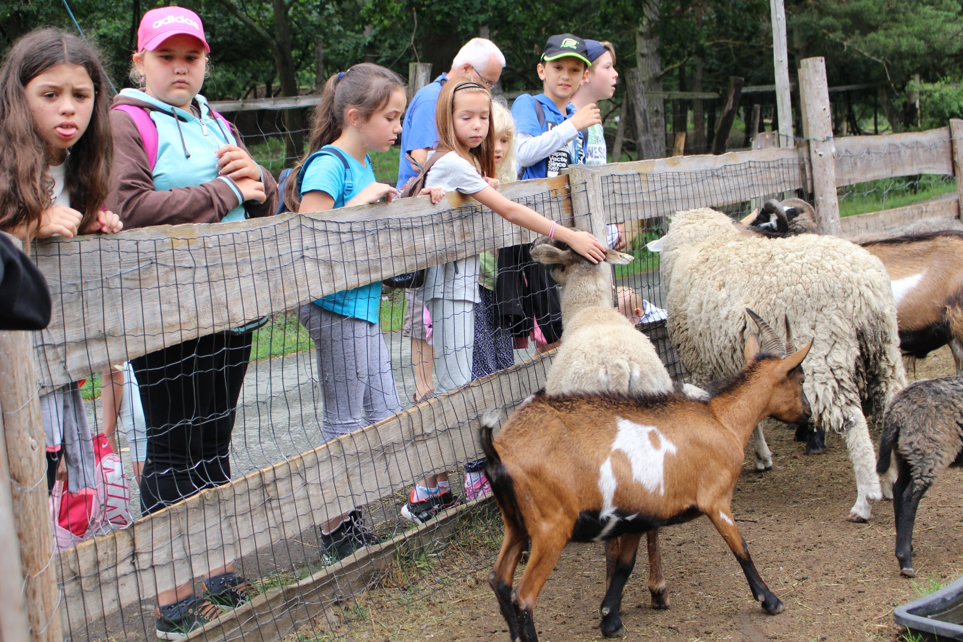
Obdivujeme zvířátka

Slide 4
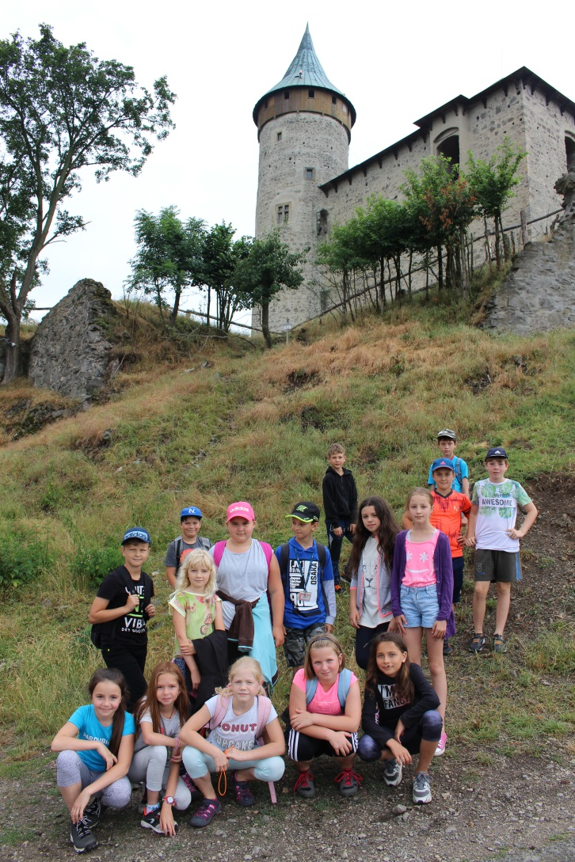
Byli jsme tu

Slide 5
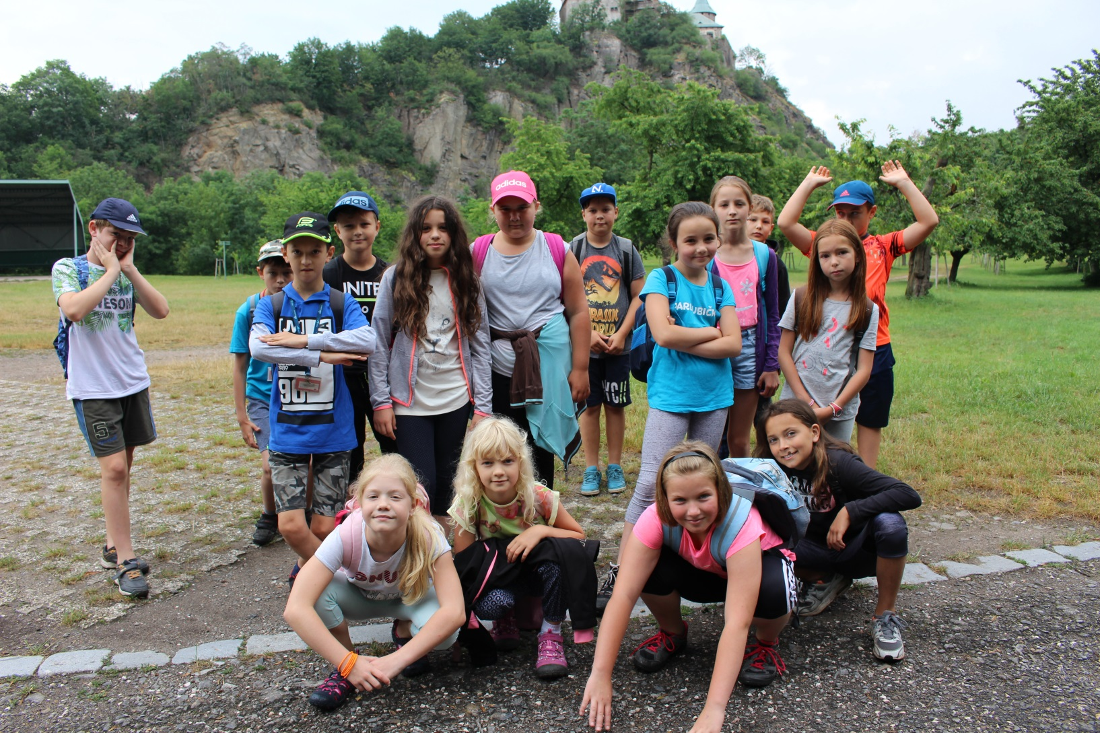
Naše túra teprve začíná

Slide 6
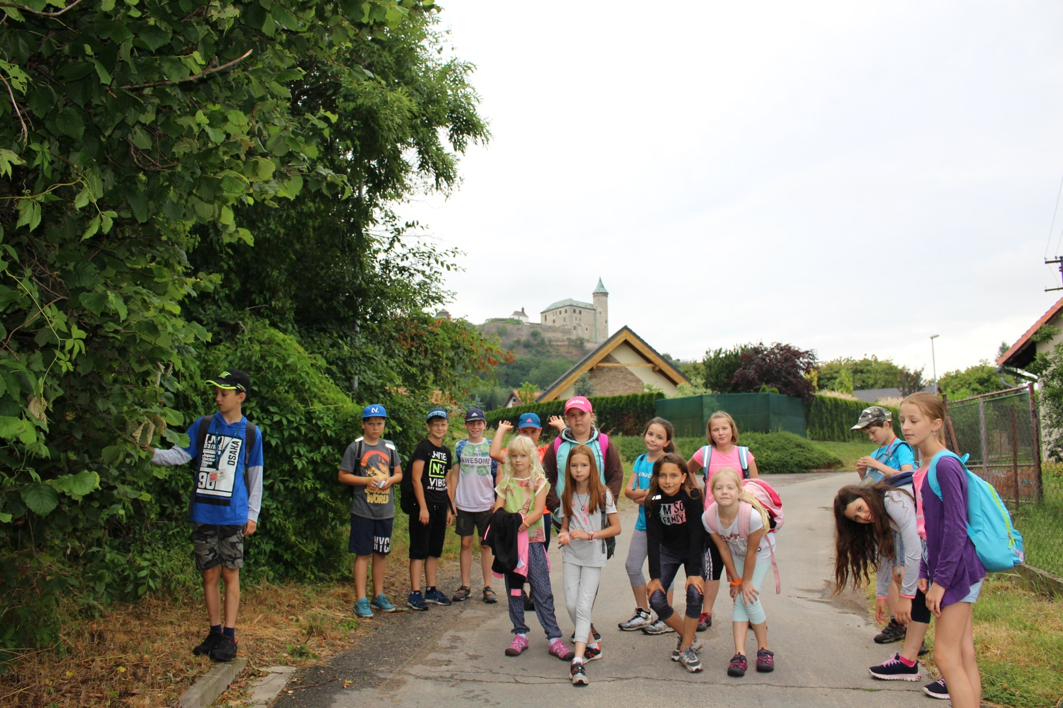
To jenom vypadáme, že jsme unavení

Slide 7
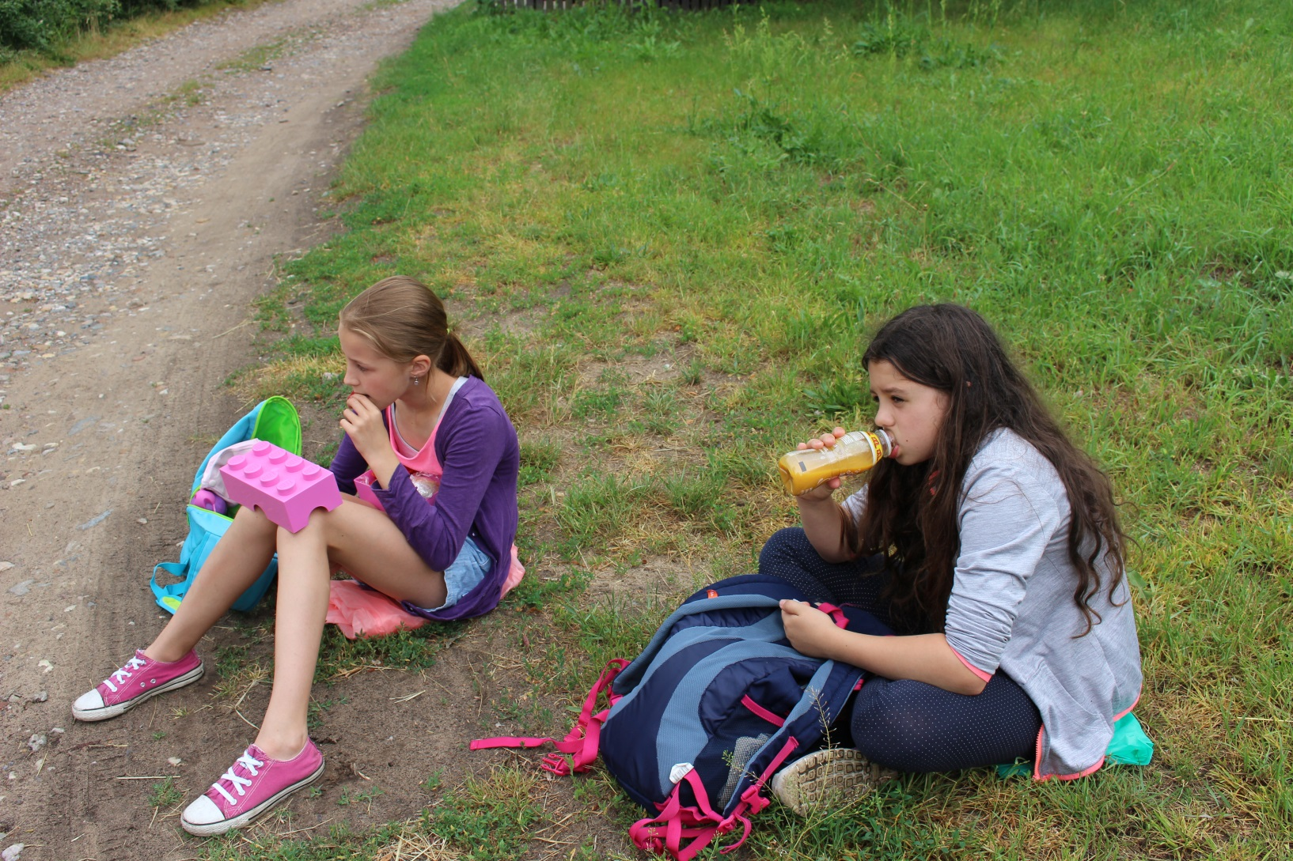
Svačina

Slide 8
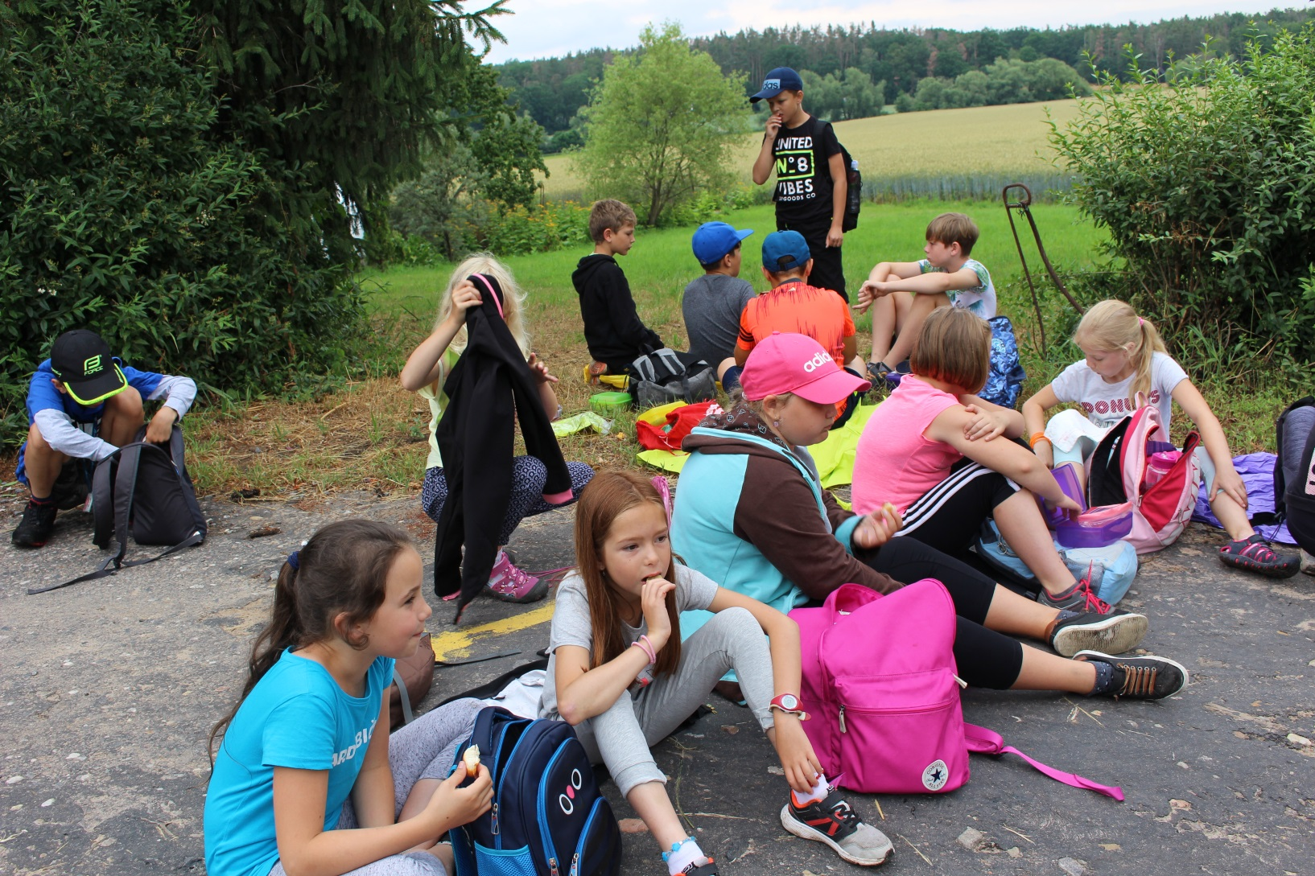
Krátký odpočinek

Slide 9
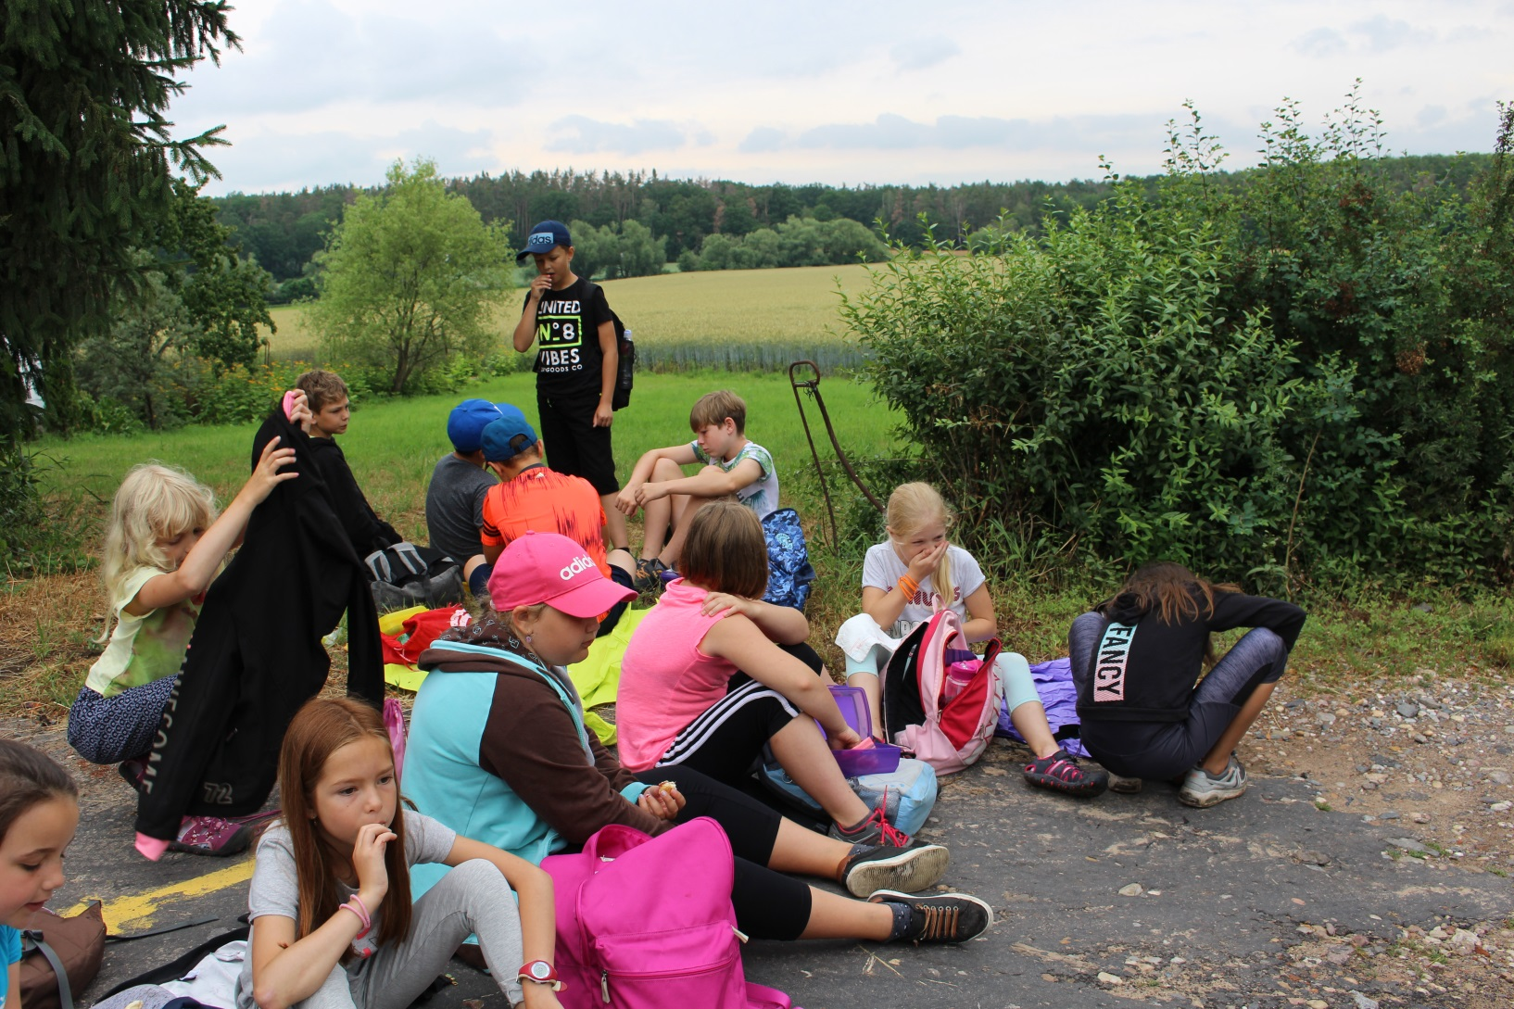
A co máš ty, dobrého

Slide 10
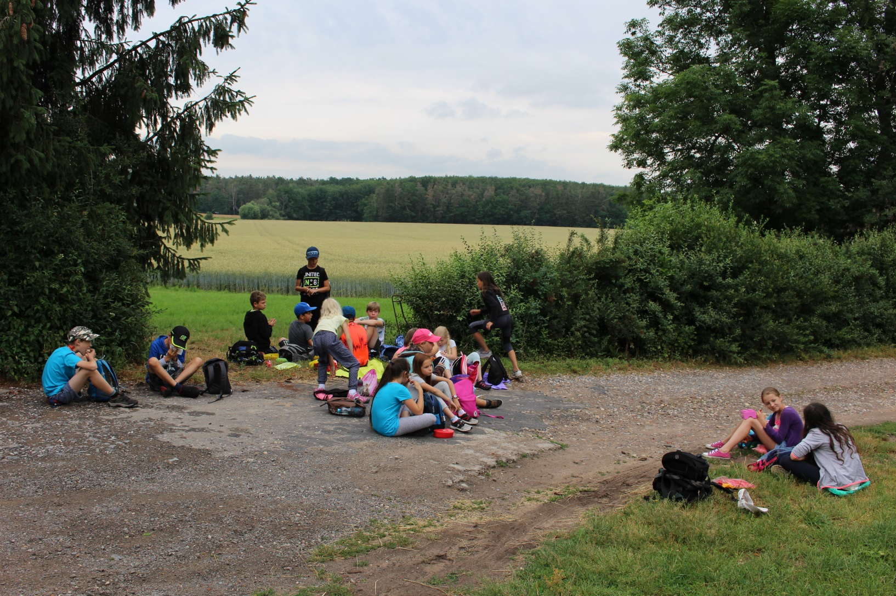
Těšíme se na zmrzlinu

Slide 11
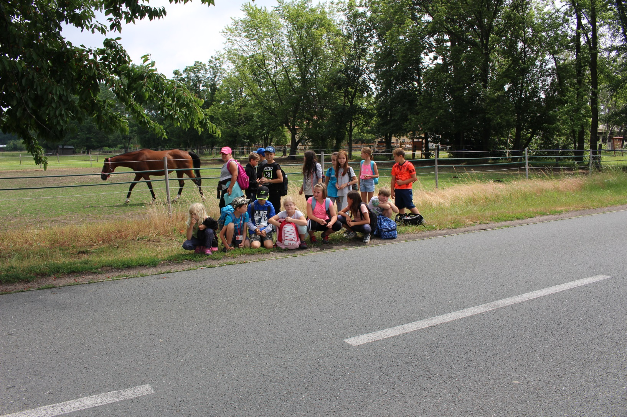
U Apolenky

